Slide 1
Tvoření IMPERATIVU
Fedor Kazachenko, Duben 2024

Slide 2
Imperativ (повелительное наклонение)
Образуется от основы настоящего времени глаголов.
У глаголов с двумя основами (твердой и мягкой) используется мягкая основа.
Не образуется от глаголов, которые не имеют 2-го лица единственного и множественного числа в изъявительном наклонении.
Нельзя использовать для глаголов, обозначающих действия, не зависящие от воли человека (например, болеть, гнить).
Нельзя использовать с модальными глаголами мочь и хотеть.
Противопоставление:
Эксклюзив (не включает говорящего): 2-е лицо единственного и множественного числа. "Иди домой!" (обращение к одному человеку)
Инклюзив (включает говорящего): 1-е лицо множественного числа. "Пойдем домой!" (обращение к одному или нескольким людям, включая говорящего)
В каждом из них есть:
Единственное число: "пойди", "пойдем".
Множественное число: "пойдите", "пойдемте".
Термины "эксклюзив" и "инклюзив" лучше, чем традиционные названия, потому что они отражают системный характер форм типа "пойдем", которые раньше считались просто вариантом 1-го лица множественного числа.

Slide 4
Образование Эксклюзива
Эксклюзив (традиционно 2-е лицо единственного и множественного числа)
образуется одинаково для глаголов как несовершенного, так и совершенного вида
с помощью окончаний -i или -Ø. Окончание -i может быть ударным или безударным.
Во множественном числе к форме единственного числа автоматически добавляется
окончание (или постфикс) -тe.
Выбор окончаний зависит:
а) от окончания настоящей основы (от группы согласных или от одной согласной)
б) от места ударения в единственном числе первого лица настоящего времени

Slide 5
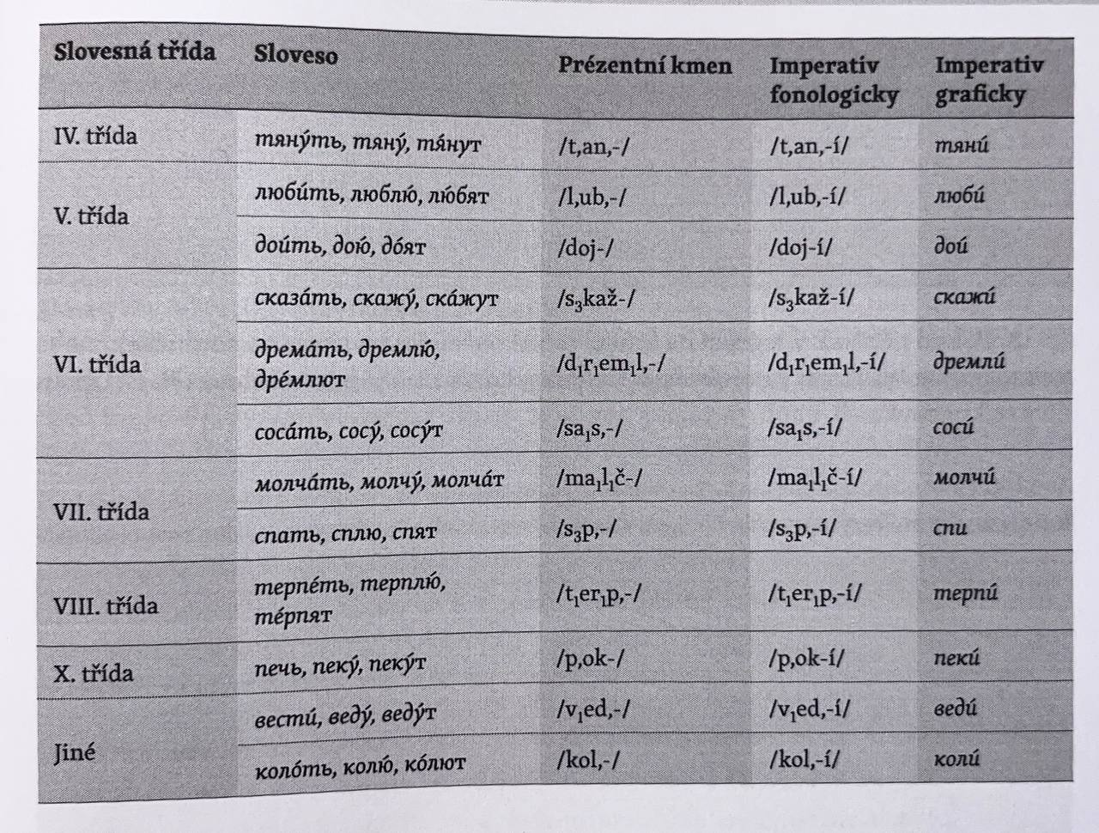
1.Если ударение в 1ед лежит на окончании и настоящая основа не заканчивается на /-j/ (кроме глаголов V. группы), используется окончание /-í/ (-ú), например:

Slide 6
Комментарий:
1. Для глаголов с основой с мягкой парной согласной отправной точкой образования повелительного наклонения является мягкая алломорфная основа настоящего времени: поэтому при “тяну, сосу, веду…” мы употребляем основу настоящего времени
/t,an,-/, /sa1s,-/, /v1ed,-/.
2.Для глаголов Х группы в императивах типа “пеки, помоги” фонетически мягкие [-kj-], [-gj-] реализация основы /k/, /g/ перед окончанием /-i/.
3. Форму "пеку" мы интерпретируем как /p,оk-u/, исходя из претерита "пёк".
4. Глаголы V группы с основой настоящего времени на /-j/ и ударением в 1ед на окончании (доить, кроить, поить) образует, как видите, повелительное наклонение по общему правилу. Глаголы остальных групп с основой на /-j/ (стоять - стою, плевать - плюю и т.д.) образуют повелительное наклонение согласно пункту 3 ниже.

Slide 7
2. Если ударение в 1ед стоит на основе и настоящая основа оканчивается на группу согласных, или глагол содержит ударную приставку «вы-» (без которой данный глагол имел бы повелительное наклонение на /-í/, редко также -Ø), окончание /-i/ (-u) употребляется без ударения, например:

Slide 8
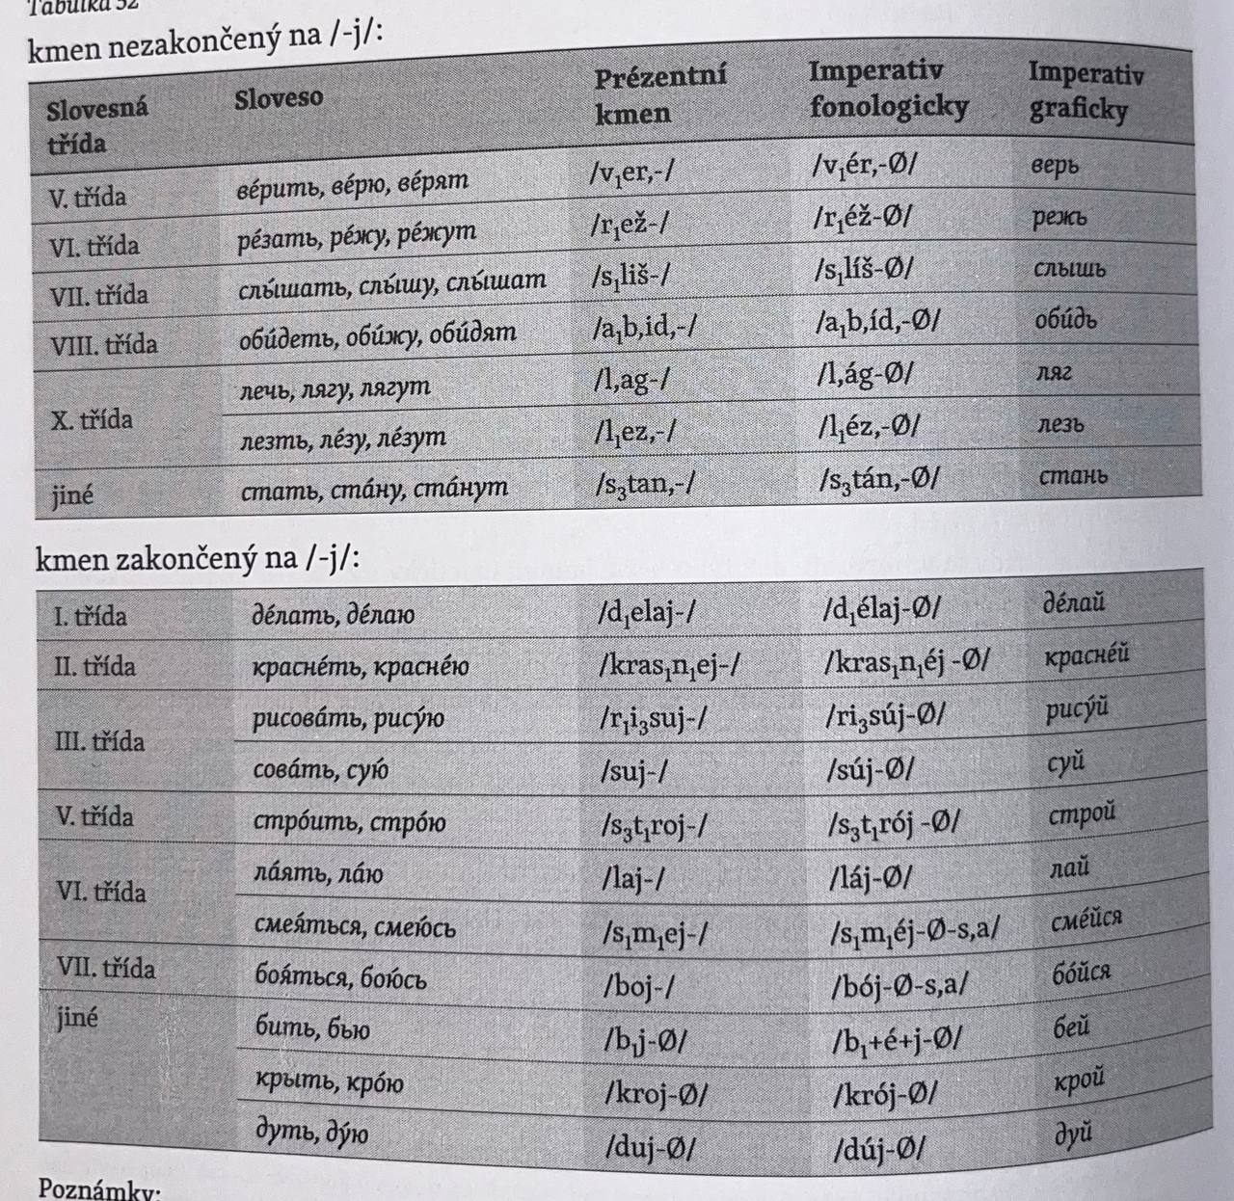
3. Если ударение в 1ед стоит на основе, не оканчивающейся на группу согласных, или если настоящая основа, независимо от ударения, заканчивается на /-j/ (кроме глаголов V группы), то используется окончание -Ø, например:
Комментарий:
1. Для нулевых окончаний мягкий знак (ь) пишется после /ж/, /ч/, /ш/ по соображениям графической традиции без звукового значения (мажь, плачь, режь, слышь).
2.В глаголе "лечь" форма "ляг" является, как видите, вполне нормальной формой и не является исключением.
3. В непродуктивной группе «бить» неслоговый характер основы устраняется вставной гласной /е/ (бей, пей, лей, вей, шей) в нулевом окончании.

Slide 9
Глаголы дать и есть, не имеющие единой основы настоящего времени, образуют повелительное наклонение с синхронической точки зрения неоднозначно: дай, ешь.
Отступления от этих правил редки:
1. Глаголы непродуктивной группы давать, даю, даём образуют повелительное наклонение с элементом -ва-, который выпадает в настоящем времени: давай, вставай, узнавай.
На основании сравнения с инфинитивным комплексом может показаться, что императив здесь образуется от основы инфинитива с помощью окончания /-j/ (которое, однако, в императиве иначе не встречается). Однако основываясь на причастии даваемый и давая, мы должны допустить две алломорфы настоящей основы для глаголов группы давать: одну /daj-/ (даю, даёшь, дающий...) и другую /da,váj-/ . Императив, следовательно, образуется от этого второго алломорфа по правилу 3. Собственно, и этот случай не является отклонением от общего правила.

Slide 10
2. Глаголы VI.гр. насыпать и крапать не имеют императива *сыпли, *крапли от форм настоящей основы сыплю, сыплешь, краплю, краплешь, вместо них есть сыпь (к которым относятся вышеперечисленные неправильные второстепенные формы индикатива сыпешь, сыпет, сыпем , сыпете, сыпят) и (реже) крапь (рядом с крапай с соответствующими формами индикатива по I. глагольному классу). Капать с двумя возможными формами настоящего времени каплю, каплет и капаю, капает имеет повелительное наклонение только капай.
3. Глагол ехать, еду имеет кодифицированное повелительное наклонение поезжай. Аналогично кодифицируется образование повелительного наклонения производных глаголов заехать, приехать, подъехать и др., взятого от соответствующих глаголов несов. формы (заезжай, приезжай, подъезжай), что приводит к тому, что категория глагольной формы нейтрализуется в повелительном наклонении для глагола ехать и его производных.

Slide 11
Инклюзив
Форма единственного числа включающего (традиционно повелительное наклонение 1мн) образуется иначе, у глаголов совершенного и несовершенного вида. Множественное число образуется от единственного числа добавлением окончания -те.
Инклюзив совершенного вида
Для глаголов совершенного вида инклюзив идентичен 1мн форме индикатива, но не может сочетаться с личным местоимением мы, например, напишем, мн. напишемте (в отличие от мы напишем), споём, мн. споёмте, (в отличие от мы споём), прочтём, мн. прочтёмте (в отличие от мы прочтём) и т. д. Точно так же инклюзив образуется от определённых (односторонних), хотя и несовершенных глаголов движения идём, мн. идёмте, едем, мн. едемте.
Формы единственного числа могут сочетаться с морфемой давай(те), при этом давай напишем является синонимом напишем и давайте напишем с напишемте; аналогично давай(те) прочтём, давай(те) закурим и т. д.
Инклюзив несовершенного вида
Для глаголов несов. вида инклюзив образуется исключительно аналитически, а именно путем соединения морфем будем(те) или давай(те) с инфинитивом (в аналитической форме с будем связь с личным местоимением мы полностью исключается!), например будем читать , мн. будемте читать (в отличие от мы будемте читать, где *мы будемте читать будет исключено) или давайте читать, будем(те) продолжать или давай(те) продолжать, будем(те) работать или давай(те) работать и т. д.

Slide 12
Спасибо за внимание.
Источник: “Paradigmatika spisovné ruštiny. Hláskosloví a tvarosloví” Ďurovič, Ľubomír – Giger, Markus

